Slide 1



TRƯỜNG TIỂU HỌC HÒA NGHĨA
CHÀO MỪNG
QUÝ THẦY, CÔ GIÁO VỀ DỰ GIỜ THĂM LỚP
Môn: Tiếng Việt Lớp 1
Giáo viên: Phạm Thị Mai Hưng

Slide 2
Bài 34: am ăm âm

Slide 3
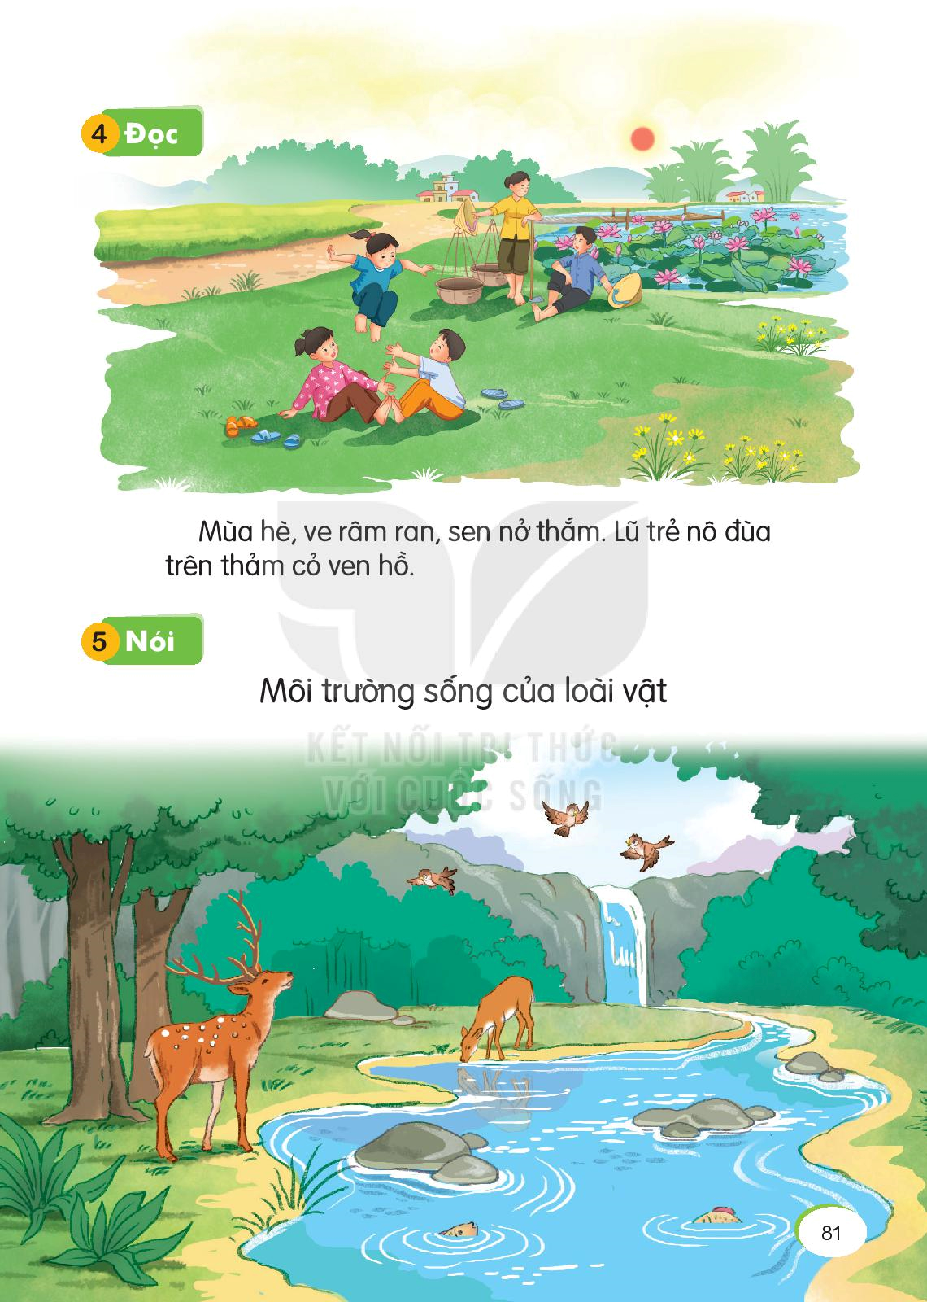
4.Đọc

Slide 4


Slide 5
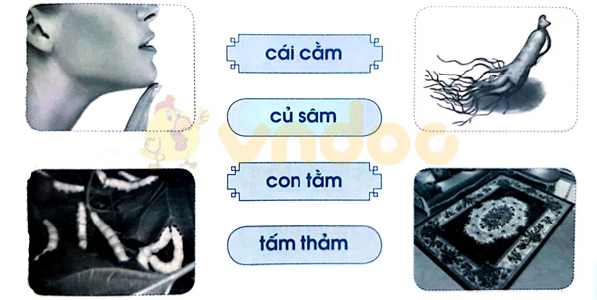
Câu 1. Nối

Slide 6

Câu 2. Điền am, ăm hoặc âm
am
aâm
aêm

Slide 7
Câu 3. Chọn từ ngữ phù hợp điền vào chỗ trống
thăm | quả cam | chăm chỉ
a. Bé ………………
b. Mẹ cho bé đi ……… bà.
chăm chỉ
thăm

Slide 8





CẢM ƠN THẦY CÔ
VÀ CÁC EM HỌC SINH
The end

